Slide 1
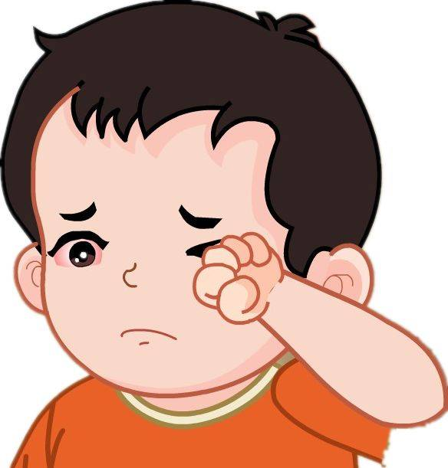
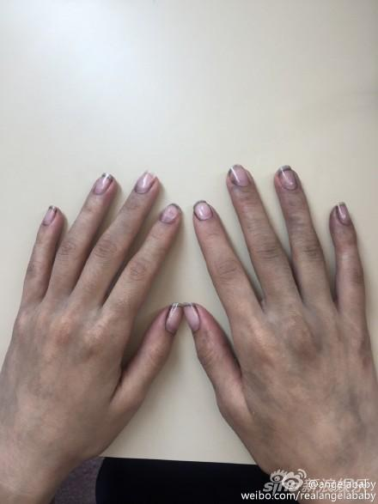
律动：爱眼手指操
小
样样东西
讲卫生

